Slide 1
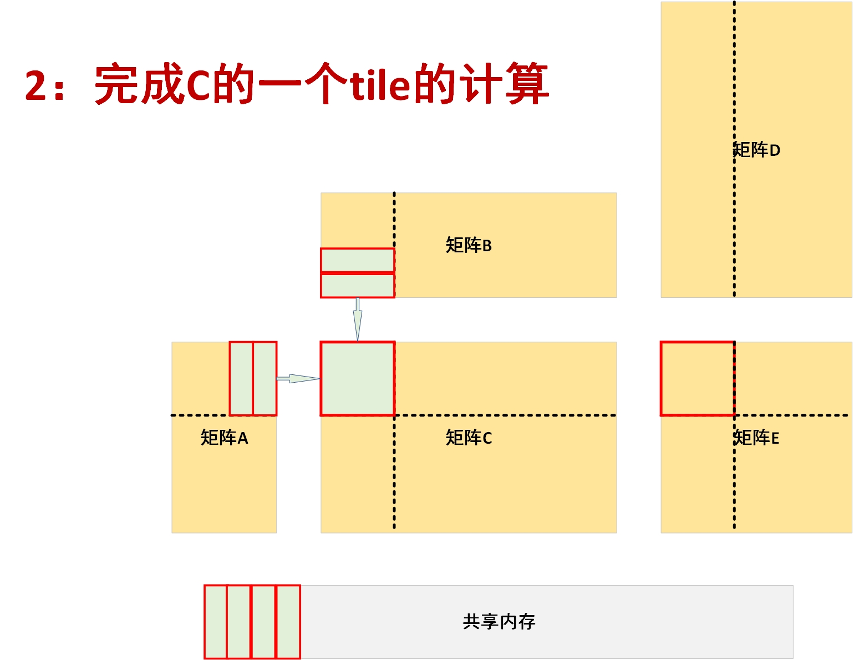
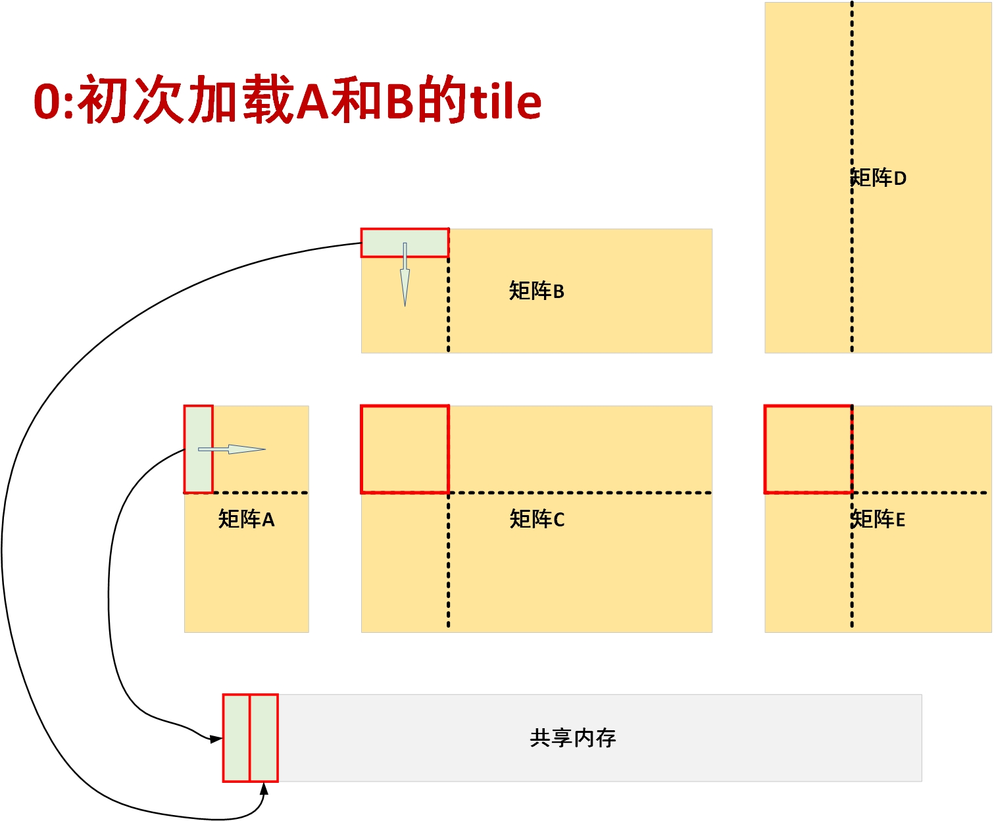
L1数据流思路：实施细节
Notes:
float4、__restrict__ 、#pragma unroll、有时候就是多尝试几种方法
有时候换更新的CUDA库可以更好的控制寄存器。。。不同架构上也不一样。。我甚至在想下一步研究SAAS代码。。看博士导师怎么说了。
给FARREY的建议：
如果我使用GPU来写，
一些优化方法：控制寄存器的方法/控制L2缓存的方法/使用我的比cublas更快的kernel（更精细的latency cover）(能达到理论性能的96%，warpselect能达到50%）
warpselect是2017年的算法，那时候还是帕斯卡架构，现在的安培架构的共享内存大得多。warpselect将大多数值存在寄存器中，受限于共享内存的大小，是否可以换成共享内存存储？
针对张量核心的计算，有进一步优化的可能。技巧藏在cutlass里。因为更快的读取速度，需要匹配更多的缓存和更快的计算。
使用syncwarp而不是syncthread能更快？（因为看到warpselect里主要针对warp进行计算。）（搜了一下，warpselect里面都是syncthread来同步）

Slide 2
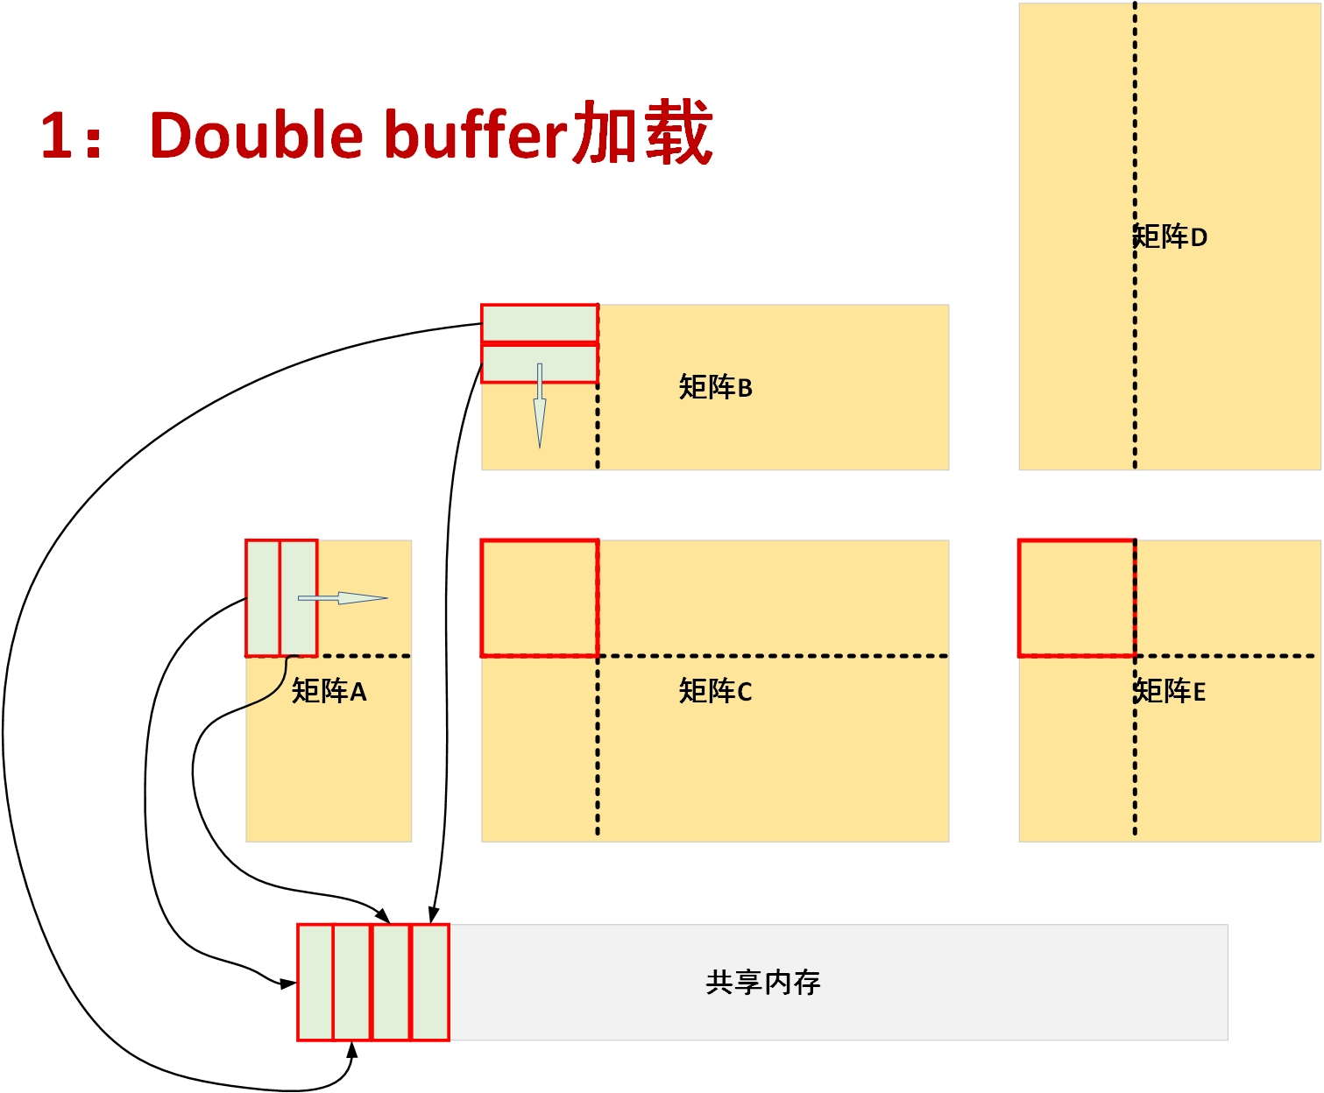
L1数据流思路：实施细节
Notes:
float4、__restrict__ 、#pragma unroll、有时候就是多尝试几种方法
有时候换更新的CUDA库可以更好的控制寄存器。。。不同架构上也不一样。。我甚至在想下一步研究SAAS代码。。看博士导师怎么说了。
给FARREY的建议：
如果我使用GPU来写，
一些优化方法：控制寄存器的方法/控制L2缓存的方法/使用我的比cublas更快的kernel（更精细的latency cover）(能达到理论性能的96%，warpselect能达到50%）
warpselect是2017年的算法，那时候还是帕斯卡架构，现在的安培架构的共享内存大得多。warpselect将大多数值存在寄存器中，受限于共享内存的大小，是否可以换成共享内存存储？
针对张量核心的计算，有进一步优化的可能。技巧藏在cutlass里。因为更快的读取速度，需要匹配更多的缓存和更快的计算。
使用syncwarp而不是syncthread能更快？（因为看到warpselect里主要针对warp进行计算。）（搜了一下，warpselect里面都是syncthread来同步）

Slide 3
L1数据流思路：实施细节
Notes:
float4、__restrict__ 、#pragma unroll、有时候就是多尝试几种方法
有时候换更新的CUDA库可以更好的控制寄存器。。。不同架构上也不一样。。我甚至在想下一步研究SAAS代码。。看博士导师怎么说了。
给FARREY的建议：
如果我使用GPU来写，
一些优化方法：控制寄存器的方法/控制L2缓存的方法/使用我的比cublas更快的kernel（更精细的latency cover）(能达到理论性能的96%，warpselect能达到50%）
warpselect是2017年的算法，那时候还是帕斯卡架构，现在的安培架构的共享内存大得多。warpselect将大多数值存在寄存器中，受限于共享内存的大小，是否可以换成共享内存存储？
针对张量核心的计算，有进一步优化的可能。技巧藏在cutlass里。因为更快的读取速度，需要匹配更多的缓存和更快的计算。
使用syncwarp而不是syncthread能更快？（因为看到warpselect里主要针对warp进行计算。）（搜了一下，warpselect里面都是syncthread来同步）

Slide 4
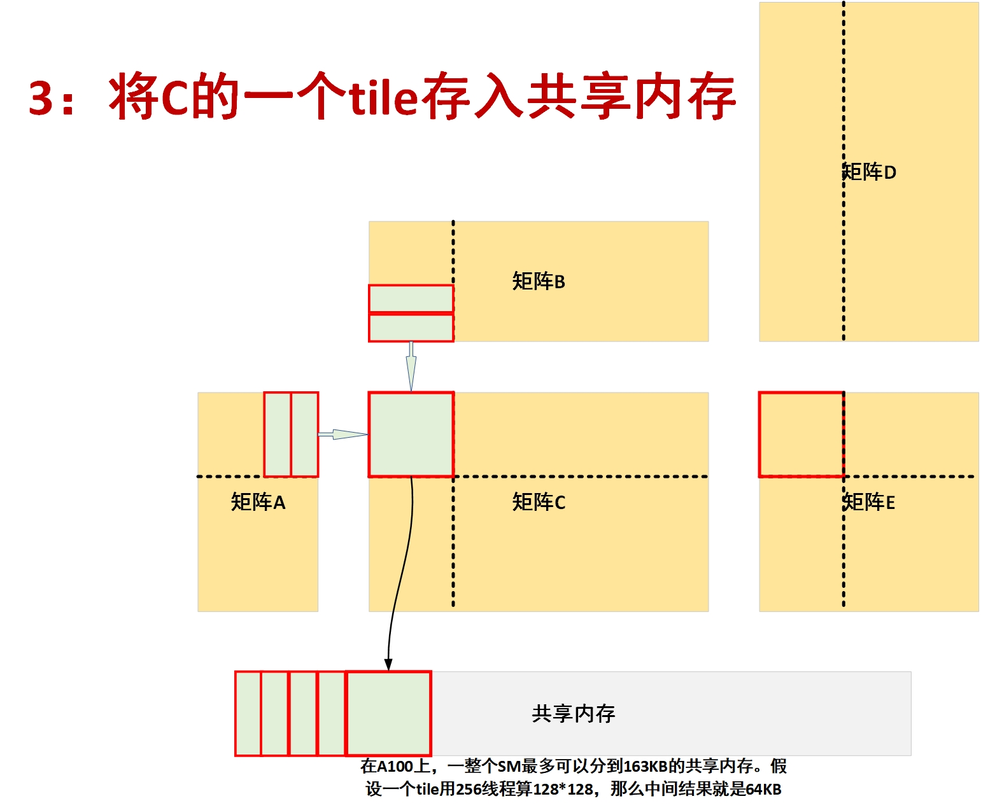
L1数据流思路：实施细节
Notes:
float4、__restrict__ 、#pragma unroll、有时候就是多尝试几种方法
有时候换更新的CUDA库可以更好的控制寄存器。。。不同架构上也不一样。。我甚至在想下一步研究SAAS代码。。看博士导师怎么说了。
给FARREY的建议：
如果我使用GPU来写，
一些优化方法：控制寄存器的方法/控制L2缓存的方法/使用我的比cublas更快的kernel（更精细的latency cover）(能达到理论性能的96%，warpselect能达到50%）
warpselect是2017年的算法，那时候还是帕斯卡架构，现在的安培架构的共享内存大得多。warpselect将大多数值存在寄存器中，受限于共享内存的大小，是否可以换成共享内存存储？
针对张量核心的计算，有进一步优化的可能。技巧藏在cutlass里。因为更快的读取速度，需要匹配更多的缓存和更快的计算。
使用syncwarp而不是syncthread能更快？（因为看到warpselect里主要针对warp进行计算。）（搜了一下，warpselect里面都是syncthread来同步）

Slide 5
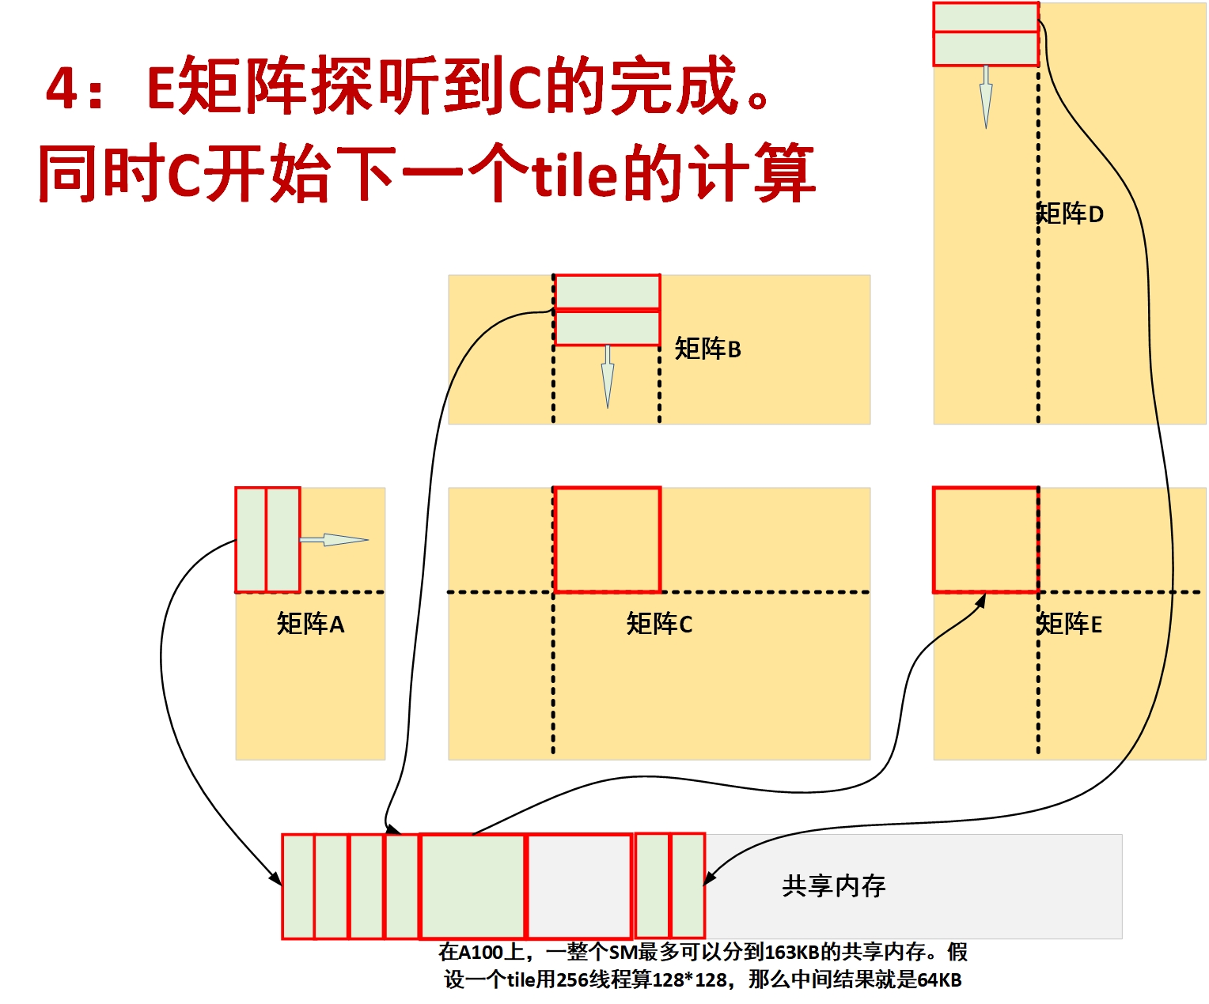
L1数据流思路：实施细节
Notes:
float4、__restrict__ 、#pragma unroll、有时候就是多尝试几种方法
有时候换更新的CUDA库可以更好的控制寄存器。。。不同架构上也不一样。。我甚至在想下一步研究SAAS代码。。看博士导师怎么说了。
给FARREY的建议：
如果我使用GPU来写，
一些优化方法：控制寄存器的方法/控制L2缓存的方法/使用我的比cublas更快的kernel（更精细的latency cover）(能达到理论性能的96%，warpselect能达到50%）
warpselect是2017年的算法，那时候还是帕斯卡架构，现在的安培架构的共享内存大得多。warpselect将大多数值存在寄存器中，受限于共享内存的大小，是否可以换成共享内存存储？
针对张量核心的计算，有进一步优化的可能。技巧藏在cutlass里。因为更快的读取速度，需要匹配更多的缓存和更快的计算。
使用syncwarp而不是syncthread能更快？（因为看到warpselect里主要针对warp进行计算。）（搜了一下，warpselect里面都是syncthread来同步）

Slide 6
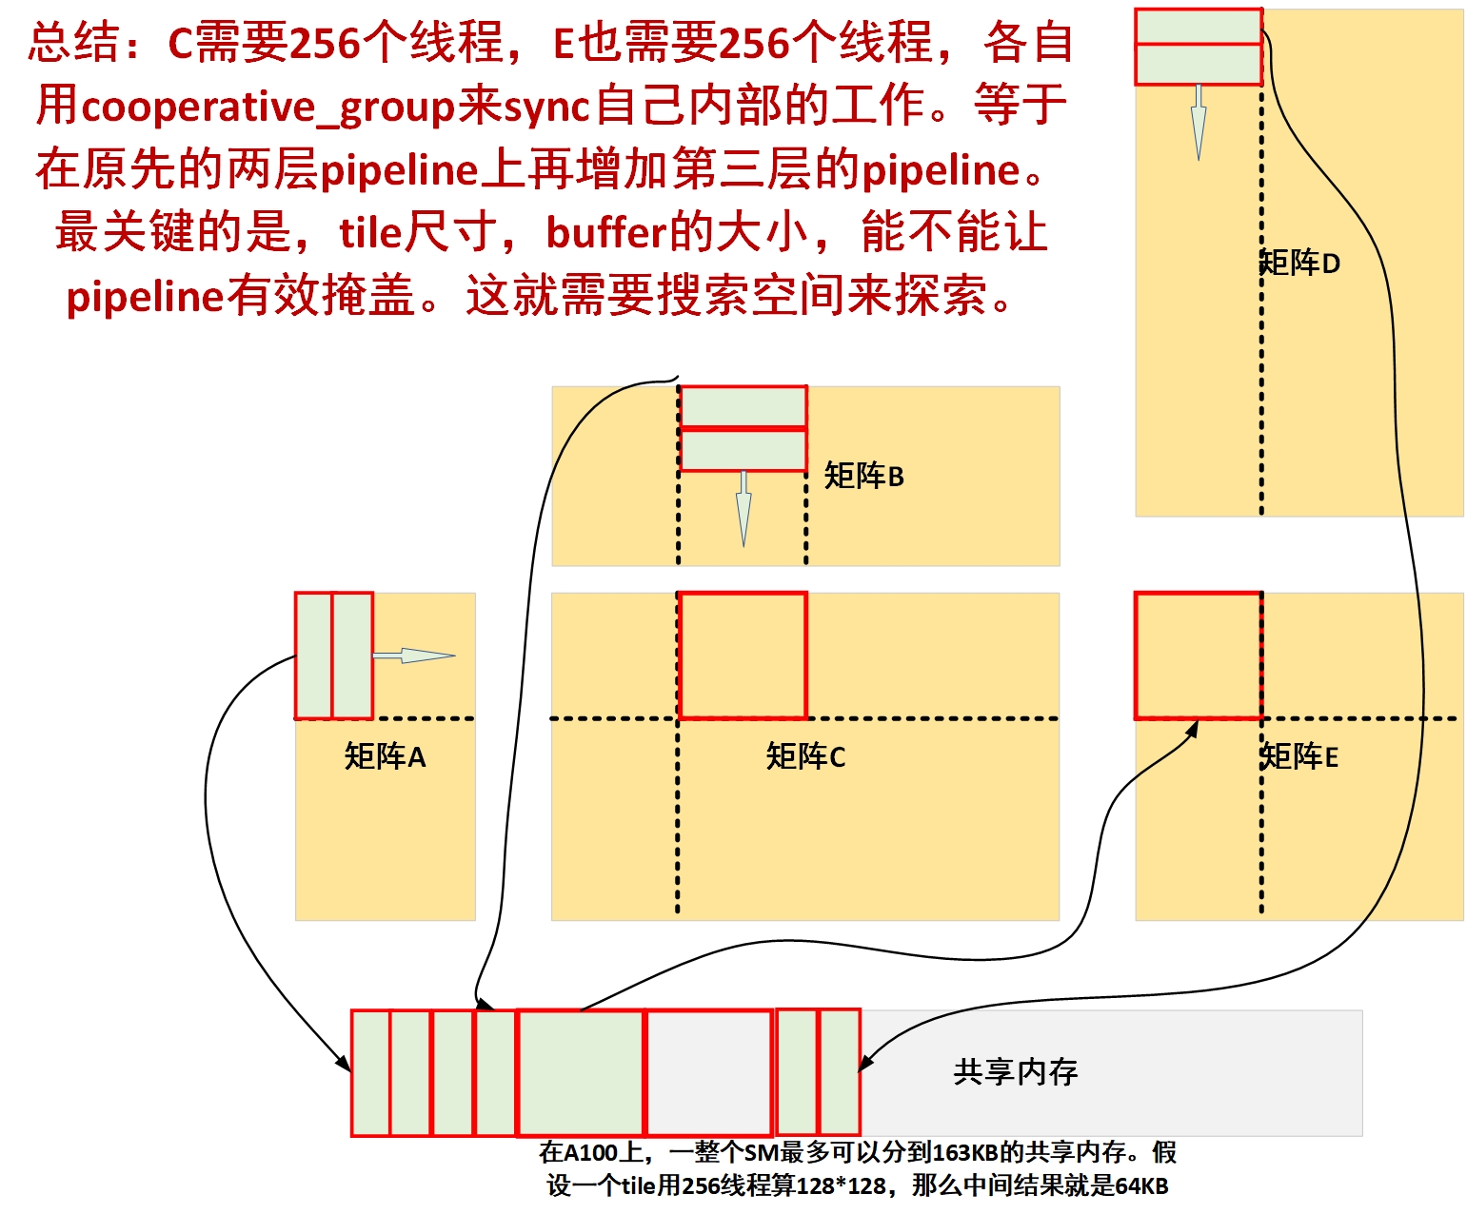
L1数据流思路：实施细节
Notes:
float4、__restrict__ 、#pragma unroll、有时候就是多尝试几种方法
有时候换更新的CUDA库可以更好的控制寄存器。。。不同架构上也不一样。。我甚至在想下一步研究SAAS代码。。看博士导师怎么说了。
给FARREY的建议：
如果我使用GPU来写，
一些优化方法：控制寄存器的方法/控制L2缓存的方法/使用我的比cublas更快的kernel（更精细的latency cover）(能达到理论性能的96%，warpselect能达到50%）
warpselect是2017年的算法，那时候还是帕斯卡架构，现在的安培架构的共享内存大得多。warpselect将大多数值存在寄存器中，受限于共享内存的大小，是否可以换成共享内存存储？
针对张量核心的计算，有进一步优化的可能。技巧藏在cutlass里。因为更快的读取速度，需要匹配更多的缓存和更快的计算。
使用syncwarp而不是syncthread能更快？（因为看到warpselect里主要针对warp进行计算。）（搜了一下，warpselect里面都是syncthread来同步）

Slide 7
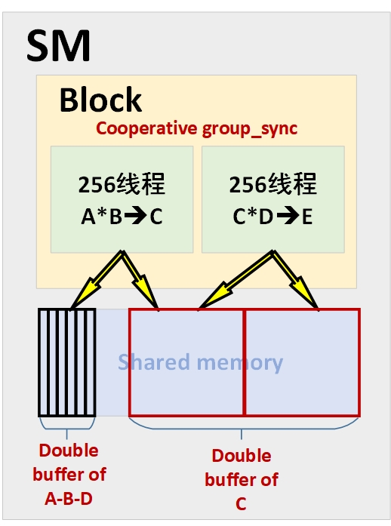
L1数据流思路：思路分析
简单的计算：
假设是A100。对矩阵A-B-D的double buffer需要：
128*8 *2 *3 *4/1024 =6KB
单个块 双 ABC float
然后是中间结果（也用double buffer）：
128*128 *2 *4/1024 =128KB
block-size 双 float
用我熟悉的cuda core举例，256线程计算128*128的block，一个SM可以跑两个block。如果我们只跑一个512线程的大block，就有163KB的共享内存可用。
所以上述内容是存的下的。但是对于小的GPU，共享内存可能存不下。
存在这样的trade-off：中间结果和double buffer size更大有助于计算单个kernel，而太大可能无法在共享内存存下。核心解决方案就是数据流。及时消耗掉中间结果。
Notes:
float4、__restrict__ 、#pragma unroll、有时候就是多尝试几种方法
有时候换更新的CUDA库可以更好的控制寄存器。。。不同架构上也不一样。。我甚至在想下一步研究SAAS代码。。看博士导师怎么说了。
给FARREY的建议：
如果我使用GPU来写，
一些优化方法：控制寄存器的方法/控制L2缓存的方法/使用我的比cublas更快的kernel（更精细的latency cover）(能达到理论性能的96%，warpselect能达到50%）
warpselect是2017年的算法，那时候还是帕斯卡架构，现在的安培架构的共享内存大得多。warpselect将大多数值存在寄存器中，受限于共享内存的大小，是否可以换成共享内存存储？
针对张量核心的计算，有进一步优化的可能。技巧藏在cutlass里。因为更快的读取速度，需要匹配更多的缓存和更快的计算。
使用syncwarp而不是syncthread能更快？（因为看到warpselect里主要针对warp进行计算。）（搜了一下，warpselect里面都是syncthread来同步）

Slide 8
L1数据流思路：思路分析
需要调参的参数有：
tile size(x-y-GEMM0-GEMM1), 预取A-B-C的buffer size(buffer_A_x, buffer_A_y, ....)
GEMM0和GEMM1的tile size可以不一样，横向维度可以不一样，纵向需要是整数倍数。而且GEMM0的横向tile的个数和GEMM1的横向的tile的个数也相关，因为一整个block的两个协作组最好是同时结束。tile size小能够多切分循环次数，初次加载导致GEMM1无事可做就会较小，但是tile size太小会降低计算效率。
其中的trade-off是很多的。
Notes:
float4、__restrict__ 、#pragma unroll、有时候就是多尝试几种方法
有时候换更新的CUDA库可以更好的控制寄存器。。。不同架构上也不一样。。我甚至在想下一步研究SAAS代码。。看博士导师怎么说了。
给FARREY的建议：
如果我使用GPU来写，
一些优化方法：控制寄存器的方法/控制L2缓存的方法/使用我的比cublas更快的kernel（更精细的latency cover）(能达到理论性能的96%，warpselect能达到50%）
warpselect是2017年的算法，那时候还是帕斯卡架构，现在的安培架构的共享内存大得多。warpselect将大多数值存在寄存器中，受限于共享内存的大小，是否可以换成共享内存存储？
针对张量核心的计算，有进一步优化的可能。技巧藏在cutlass里。因为更快的读取速度，需要匹配更多的缓存和更快的计算。
使用syncwarp而不是syncthread能更快？（因为看到warpselect里主要针对warp进行计算。）（搜了一下，warpselect里面都是syncthread来同步）

Slide 9
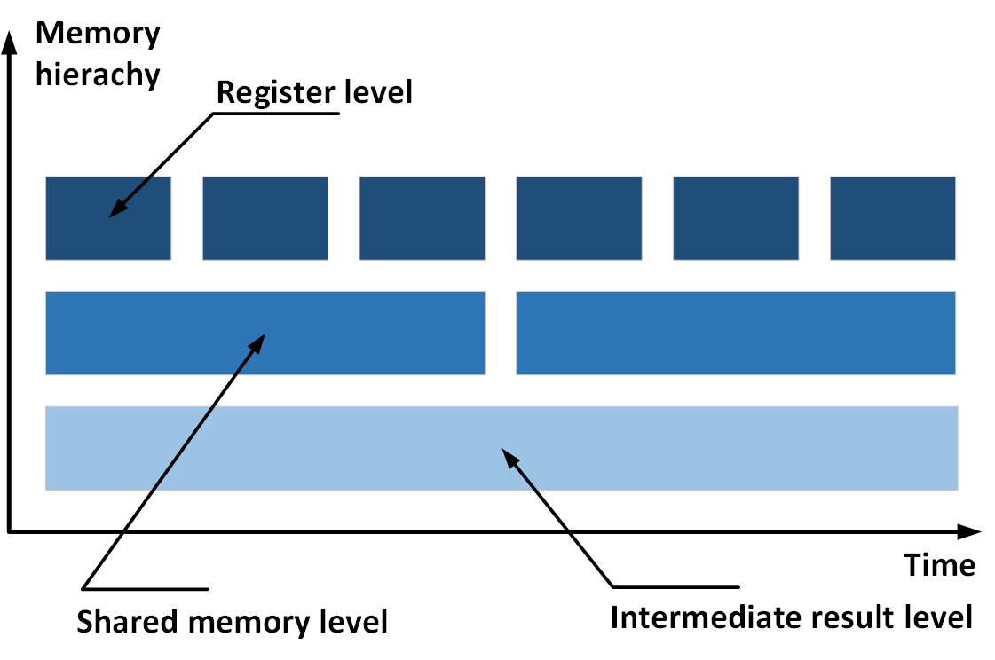
L1数据流思路：思路分析
这等价于在原先的两层pipeline上增加了中间结果的pipeline。
原先的pipeline是借助硬件上计算和内存读取来自动实现的，现在我们第三次pipeline需要使用wait-post来手动精细的实现。
反过来说，以后也可以思考，如何更好的重叠原先的两层pipeline（计算和内存读取，哪个更长？长多少？空闲下来的时候可以做点别的吗？）
Notes:
float4、__restrict__ 、#pragma unroll、有时候就是多尝试几种方法
有时候换更新的CUDA库可以更好的控制寄存器。。。不同架构上也不一样。。我甚至在想下一步研究SAAS代码。。看博士导师怎么说了。
给FARREY的建议：
如果我使用GPU来写，
一些优化方法：控制寄存器的方法/控制L2缓存的方法/使用我的比cublas更快的kernel（更精细的latency cover）(能达到理论性能的96%，warpselect能达到50%）
warpselect是2017年的算法，那时候还是帕斯卡架构，现在的安培架构的共享内存大得多。warpselect将大多数值存在寄存器中，受限于共享内存的大小，是否可以换成共享内存存储？
针对张量核心的计算，有进一步优化的可能。技巧藏在cutlass里。因为更快的读取速度，需要匹配更多的缓存和更快的计算。
使用syncwarp而不是syncthread能更快？（因为看到warpselect里主要针对warp进行计算。）（搜了一下，warpselect里面都是syncthread来同步）

Slide 10
L1数据流思路：局限性
当前方法需要一个block算完一整行，这会降低并行性。
Notes:
float4、__restrict__ 、#pragma unroll、有时候就是多尝试几种方法
有时候换更新的CUDA库可以更好的控制寄存器。。。不同架构上也不一样。。我甚至在想下一步研究SAAS代码。。看博士导师怎么说了。
给FARREY的建议：
如果我使用GPU来写，
一些优化方法：控制寄存器的方法/控制L2缓存的方法/使用我的比cublas更快的kernel（更精细的latency cover）(能达到理论性能的96%，warpselect能达到50%）
warpselect是2017年的算法，那时候还是帕斯卡架构，现在的安培架构的共享内存大得多。warpselect将大多数值存在寄存器中，受限于共享内存的大小，是否可以换成共享内存存储？
针对张量核心的计算，有进一步优化的可能。技巧藏在cutlass里。因为更快的读取速度，需要匹配更多的缓存和更快的计算。
使用syncwarp而不是syncthread能更快？（因为看到warpselect里主要针对warp进行计算。）（搜了一下，warpselect里面都是syncthread来同步）

Slide 11
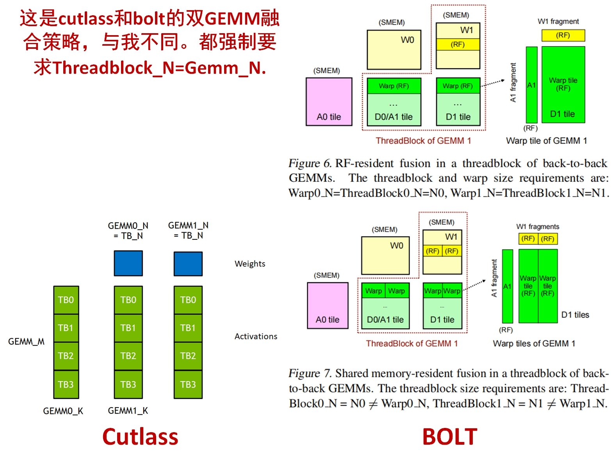
L1数据流思路：相关工作
可见，当前的GEMM融合策略的限制是极大的，因而大多数情况是不会做GEMM的融合。
此外，我关注到管乐学长也在思考cusync和chimera的双GEMM融合方案。不过他的侧重点在于稀疏矩阵和增加新的硬件单元，我的侧重点在于数据流。
Notes:
float4、__restrict__ 、#pragma unroll、有时候就是多尝试几种方法
有时候换更新的CUDA库可以更好的控制寄存器。。。不同架构上也不一样。。我甚至在想下一步研究SAAS代码。。看博士导师怎么说了。
给FARREY的建议：
如果我使用GPU来写，
一些优化方法：控制寄存器的方法/控制L2缓存的方法/使用我的比cublas更快的kernel（更精细的latency cover）(能达到理论性能的96%，warpselect能达到50%）
warpselect是2017年的算法，那时候还是帕斯卡架构，现在的安培架构的共享内存大得多。warpselect将大多数值存在寄存器中，受限于共享内存的大小，是否可以换成共享内存存储？
针对张量核心的计算，有进一步优化的可能。技巧藏在cutlass里。因为更快的读取速度，需要匹配更多的缓存和更快的计算。
使用syncwarp而不是syncthread能更快？（因为看到warpselect里主要针对warp进行计算。）（搜了一下，warpselect里面都是syncthread来同步）

Slide 12
L1-L2数据流整体思路
为了阐述整体思路。我想先介绍chimera的工作。我的思路扩展了chimera，并打算建立一个更精确的模型。
Notes:
float4、__restrict__ 、#pragma unroll、有时候就是多尝试几种方法
有时候换更新的CUDA库可以更好的控制寄存器。。。不同架构上也不一样。。我甚至在想下一步研究SAAS代码。。看博士导师怎么说了。
给FARREY的建议：
如果我使用GPU来写，
一些优化方法：控制寄存器的方法/控制L2缓存的方法/使用我的比cublas更快的kernel（更精细的latency cover）(能达到理论性能的96%，warpselect能达到50%）
warpselect是2017年的算法，那时候还是帕斯卡架构，现在的安培架构的共享内存大得多。warpselect将大多数值存在寄存器中，受限于共享内存的大小，是否可以换成共享内存存储？
针对张量核心的计算，有进一步优化的可能。技巧藏在cutlass里。因为更快的读取速度，需要匹配更多的缓存和更快的计算。
使用syncwarp而不是syncthread能更快？（因为看到warpselect里主要针对warp进行计算。）（搜了一下，warpselect里面都是syncthread来同步）

Slide 13
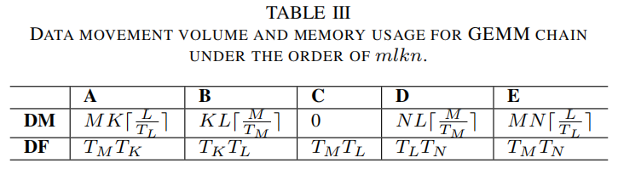
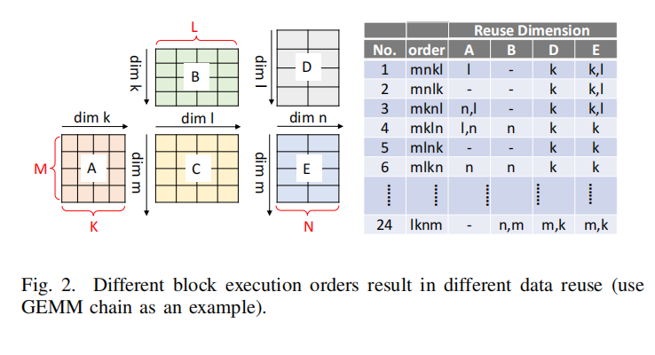

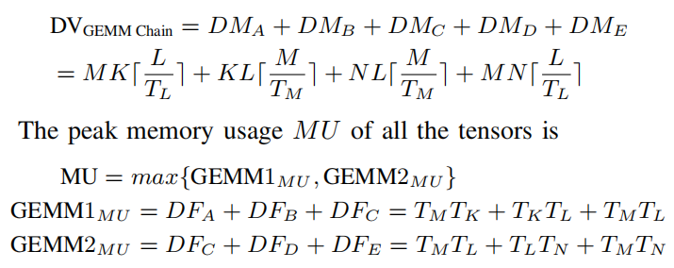
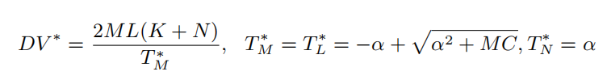
chimera：论文细节
以GEMM融合为例。四个独立变量。那么就有4!种迭代的可能性。如右图所示，假如我们按照mlkn的顺序，可以得到对每个矩阵的访问量（memory traffic)。目标就是最小化memory traffic。
以及，这个设计空间已经包含了splitK了
Notes:
float4、__restrict__ 、#pragma unroll、有时候就是多尝试几种方法
有时候换更新的CUDA库可以更好的控制寄存器。。。不同架构上也不一样。。我甚至在想下一步研究SAAS代码。。看博士导师怎么说了。
给FARREY的建议：
如果我使用GPU来写，
一些优化方法：控制寄存器的方法/控制L2缓存的方法/使用我的比cublas更快的kernel（更精细的latency cover）(能达到理论性能的96%，warpselect能达到50%）
warpselect是2017年的算法，那时候还是帕斯卡架构，现在的安培架构的共享内存大得多。warpselect将大多数值存在寄存器中，受限于共享内存的大小，是否可以换成共享内存存储？
针对张量核心的计算，有进一步优化的可能。技巧藏在cutlass里。因为更快的读取速度，需要匹配更多的缓存和更快的计算。
使用syncwarp而不是syncthread能更快？（因为看到warpselect里主要针对warp进行计算。）（搜了一下，warpselect里面都是syncthread来同步）

Slide 14
chimera：论文细节
不足1：mnkl不足以描述所有的计算顺序。比如我提出的Z字，hilbert等。
不足2：该模型假设，对A/B/D的访问完全没有L2命中，对C的访问完全L2命中。这严重脱离实际。
Notes:
float4、__restrict__ 、#pragma unroll、有时候就是多尝试几种方法
有时候换更新的CUDA库可以更好的控制寄存器。。。不同架构上也不一样。。我甚至在想下一步研究SAAS代码。。看博士导师怎么说了。
给FARREY的建议：
如果我使用GPU来写，
一些优化方法：控制寄存器的方法/控制L2缓存的方法/使用我的比cublas更快的kernel（更精细的latency cover）(能达到理论性能的96%，warpselect能达到50%）
warpselect是2017年的算法，那时候还是帕斯卡架构，现在的安培架构的共享内存大得多。warpselect将大多数值存在寄存器中，受限于共享内存的大小，是否可以换成共享内存存储？
针对张量核心的计算，有进一步优化的可能。技巧藏在cutlass里。因为更快的读取速度，需要匹配更多的缓存和更快的计算。
使用syncwarp而不是syncthread能更快？（因为看到warpselect里主要针对warp进行计算。）（搜了一下，warpselect里面都是syncthread来同步）

Slide 15
L1-L2数据流整体思路
L1数据流的思路是连续横着计算的优化方法。这和L2优化是耦合的。考虑splitK的情况：一次计算GEMM0的C的列数的一半，用L1数据流方法，然后再对GEMM1使用splitK。实现L2数据流。
相比于chimera，我增加了新的计算路径的搜索空间。
以及。。我需要想出一种建模，去解析的计算memory traffic。。。暂时没想清楚。
Notes:
float4、__restrict__ 、#pragma unroll、有时候就是多尝试几种方法
有时候换更新的CUDA库可以更好的控制寄存器。。。不同架构上也不一样。。我甚至在想下一步研究SAAS代码。。看博士导师怎么说了。
给FARREY的建议：
如果我使用GPU来写，
一些优化方法：控制寄存器的方法/控制L2缓存的方法/使用我的比cublas更快的kernel（更精细的latency cover）(能达到理论性能的96%，warpselect能达到50%）
warpselect是2017年的算法，那时候还是帕斯卡架构，现在的安培架构的共享内存大得多。warpselect将大多数值存在寄存器中，受限于共享内存的大小，是否可以换成共享内存存储？
针对张量核心的计算，有进一步优化的可能。技巧藏在cutlass里。因为更快的读取速度，需要匹配更多的缓存和更快的计算。
使用syncwarp而不是syncthread能更快？（因为看到warpselect里主要针对warp进行计算。）（搜了一下，warpselect里面都是syncthread来同步）

Slide 16
题外话：kernel设计思路
这个想法其实上学期的一个晚上，在dataflow和好几位同学激烈讨论的时候就有了，就是一个SM上，block是不是越大越好？不同的协作组各干各的，要是数据互相用得上当然最好，哪怕彼此独立，那共享内存也能更大啊？（安培之后每个block都会消耗1KB共享内存）
当时义嘉的反对意见是会影响并行性。但是其实要是batch size足够大，那是没关系的。。。
Notes:
float4、__restrict__ 、#pragma unroll、有时候就是多尝试几种方法
有时候换更新的CUDA库可以更好的控制寄存器。。。不同架构上也不一样。。我甚至在想下一步研究SAAS代码。。看博士导师怎么说了。
给FARREY的建议：
如果我使用GPU来写，
一些优化方法：控制寄存器的方法/控制L2缓存的方法/使用我的比cublas更快的kernel（更精细的latency cover）(能达到理论性能的96%，warpselect能达到50%）
warpselect是2017年的算法，那时候还是帕斯卡架构，现在的安培架构的共享内存大得多。warpselect将大多数值存在寄存器中，受限于共享内存的大小，是否可以换成共享内存存储？
针对张量核心的计算，有进一步优化的可能。技巧藏在cutlass里。因为更快的读取速度，需要匹配更多的缓存和更快的计算。
使用syncwarp而不是syncthread能更快？（因为看到warpselect里主要针对warp进行计算。）（搜了一下，warpselect里面都是syncthread来同步）

Slide 17
题外话：对LAS的改进
LAS希望利用同一个SM里的L1。但是，把这几个相关的GEMM用for循环，扩大block，等方法，放在同一个block内部，占满一个SM，不就利用到前面的计算的权重了吗？还不需要改模拟器。
Notes:
float4、__restrict__ 、#pragma unroll、有时候就是多尝试几种方法
有时候换更新的CUDA库可以更好的控制寄存器。。。不同架构上也不一样。。我甚至在想下一步研究SAAS代码。。看博士导师怎么说了。
给FARREY的建议：
如果我使用GPU来写，
一些优化方法：控制寄存器的方法/控制L2缓存的方法/使用我的比cublas更快的kernel（更精细的latency cover）(能达到理论性能的96%，warpselect能达到50%）
warpselect是2017年的算法，那时候还是帕斯卡架构，现在的安培架构的共享内存大得多。warpselect将大多数值存在寄存器中，受限于共享内存的大小，是否可以换成共享内存存储？
针对张量核心的计算，有进一步优化的可能。技巧藏在cutlass里。因为更快的读取速度，需要匹配更多的缓存和更快的计算。
使用syncwarp而不是syncthread能更快？（因为看到warpselect里主要针对warp进行计算。）（搜了一下，warpselect里面都是syncthread来同步）

Slide 18
题外话：SM-block顺序绑定
使用%smid在PTX里可以打印出当前block所在的SM。如果我们可以得知block和SM的相关顺序，那就可以隐式的利用L1（非shared memory）
或者，直接按我说的，最大化block。用最多的资源。类似的设计思路类似于：图计算中，对一个节点用persistent block，这样命中过的邻居节点都能尽可能存到L1上，被后续计算利用。
我正在NV forum上探讨这个思路，欢迎围观：https://forums.developer.nvidia.com/t/what-is-the-sequence-of-sm-launching/284671/12
Notes:
float4、__restrict__ 、#pragma unroll、有时候就是多尝试几种方法
有时候换更新的CUDA库可以更好的控制寄存器。。。不同架构上也不一样。。我甚至在想下一步研究SAAS代码。。看博士导师怎么说了。
给FARREY的建议：
如果我使用GPU来写，
一些优化方法：控制寄存器的方法/控制L2缓存的方法/使用我的比cublas更快的kernel（更精细的latency cover）(能达到理论性能的96%，warpselect能达到50%）
warpselect是2017年的算法，那时候还是帕斯卡架构，现在的安培架构的共享内存大得多。warpselect将大多数值存在寄存器中，受限于共享内存的大小，是否可以换成共享内存存储？
针对张量核心的计算，有进一步优化的可能。技巧藏在cutlass里。因为更快的读取速度，需要匹配更多的缓存和更快的计算。
使用syncwarp而不是syncthread能更快？（因为看到warpselect里主要针对warp进行计算。）（搜了一下，warpselect里面都是syncthread来同步）

Slide 19
老师的反馈
老师提出质疑：对于E的同一行的其他的block，怎么利用C的值？
我的答案。。。也许就不得不重复计算C？或者第一个算完，把结果存到全局内存，然后再利用。
不过最妙的是，类似flash attention，E的横向只会有一个block！
不过考虑到前面的linear的计算，要是希望全部融合起来，其实不可能假设E一定很小。。或许我们强令，如果E很小，才在L1尺度上启动数据流。。要是linear那种情况，可能就不启动L1数据流了。
Notes:
float4、__restrict__ 、#pragma unroll、有时候就是多尝试几种方法
有时候换更新的CUDA库可以更好的控制寄存器。。。不同架构上也不一样。。我甚至在想下一步研究SAAS代码。。看博士导师怎么说了。
给FARREY的建议：
如果我使用GPU来写，
一些优化方法：控制寄存器的方法/控制L2缓存的方法/使用我的比cublas更快的kernel（更精细的latency cover）(能达到理论性能的96%，warpselect能达到50%）
warpselect是2017年的算法，那时候还是帕斯卡架构，现在的安培架构的共享内存大得多。warpselect将大多数值存在寄存器中，受限于共享内存的大小，是否可以换成共享内存存储？
针对张量核心的计算，有进一步优化的可能。技巧藏在cutlass里。因为更快的读取速度，需要匹配更多的缓存和更快的计算。
使用syncwarp而不是syncthread能更快？（因为看到warpselect里主要针对warp进行计算。）（搜了一下，warpselect里面都是syncthread来同步）

Slide 20
思考
对E矩阵。。。要是在一个block内，横向也是可以切的吧。。？
直觉来说，好像只需要切成两份。。调整这两份的大小即可。。再多切好像对于一个block内，意义不大。那也就是说，消费者的宽度等于E的宽度。而且消费者的行数也必须等于生产者。。。所以变量只有生产者的行数和列数。。
虽然目标是速度最快，但是为了增大重叠的空间和余地，似乎可以尽可能把中间结果都先堆在共享内存。都堆满了也好。
那如果出现都堆满了的情况，说不定有的尺寸下，比如对C的中间结果就恰好分纵切为三份，只能最大存一份。此时E很宽，非常宽，可能256*3那种，没可能一个block那么大占满。那干脆对C我们重新计算一下。算到最后的第三份，刚彻底算完E的第一个块，然后可以继续拿来算E的第二个块。同时再重计算C的前面的块（这个重计算也可以变为前面存出去到global--如果是读取而不需要计算，那原先用于计算C的线程现在也可以开始计算E了），就是说，对C的读取是回环往复的，尽可能利用上最后一个暂存下来的块。
Notes:
float4、__restrict__ 、#pragma unroll、有时候就是多尝试几种方法
有时候换更新的CUDA库可以更好的控制寄存器。。。不同架构上也不一样。。我甚至在想下一步研究SAAS代码。。看博士导师怎么说了。
给FARREY的建议：
如果我使用GPU来写，
一些优化方法：控制寄存器的方法/控制L2缓存的方法/使用我的比cublas更快的kernel（更精细的latency cover）(能达到理论性能的96%，warpselect能达到50%）
warpselect是2017年的算法，那时候还是帕斯卡架构，现在的安培架构的共享内存大得多。warpselect将大多数值存在寄存器中，受限于共享内存的大小，是否可以换成共享内存存储？
针对张量核心的计算，有进一步优化的可能。技巧藏在cutlass里。因为更快的读取速度，需要匹配更多的缓存和更快的计算。
使用syncwarp而不是syncthread能更快？（因为看到warpselect里主要针对warp进行计算。）（搜了一下，warpselect里面都是syncthread来同步）

